Slide 1
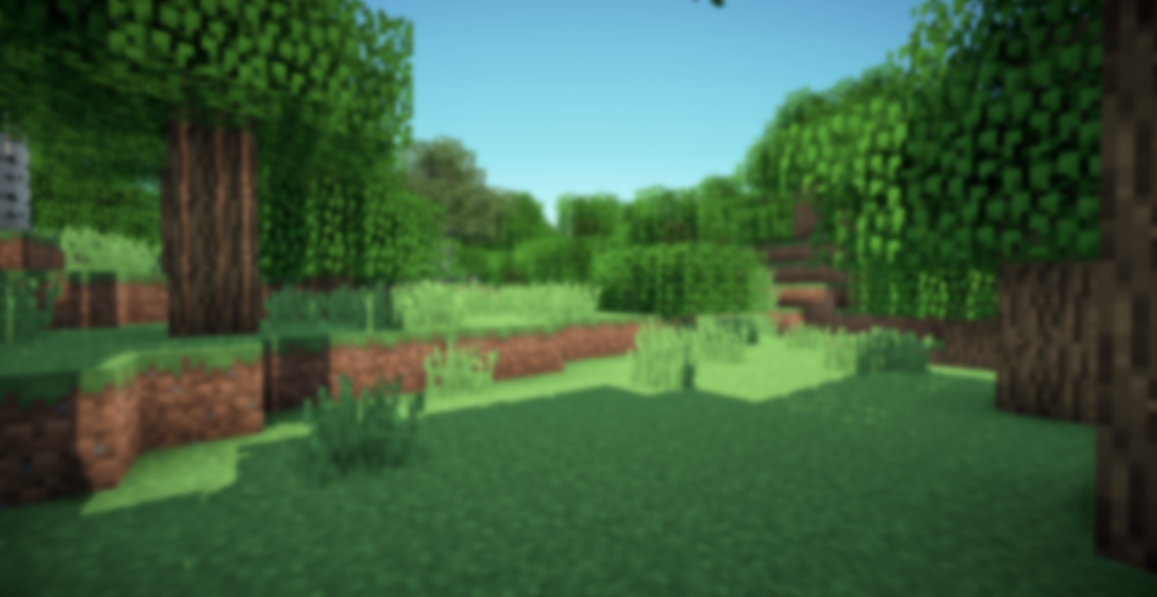
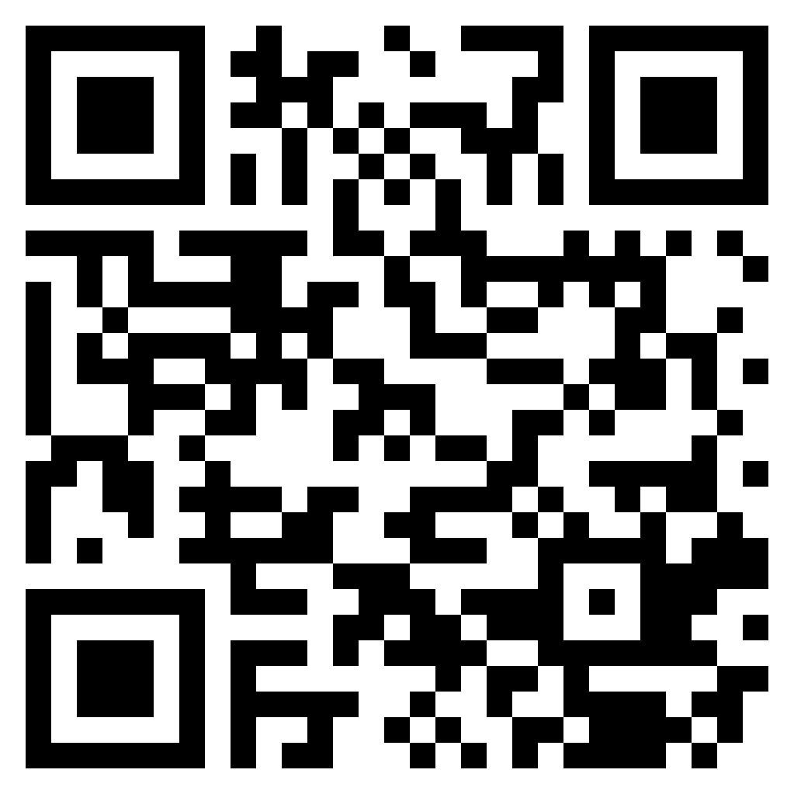
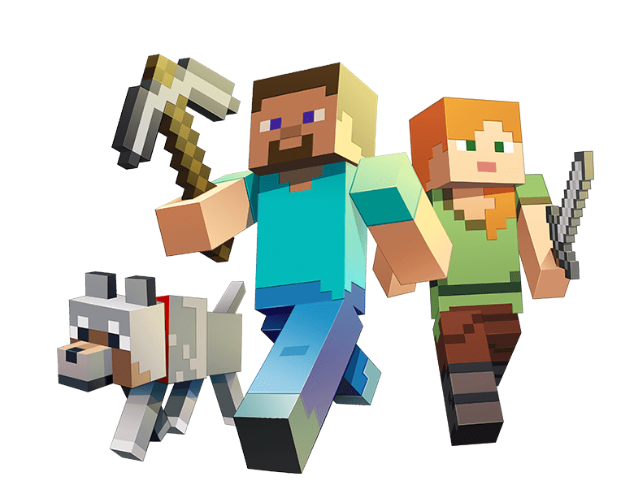
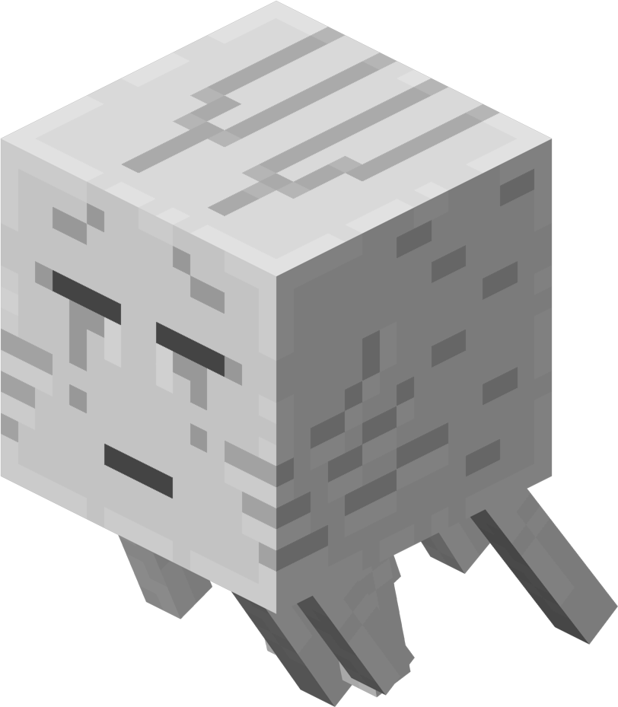
Service national
DOMAINE DE LA MATHÉMATIQUE,
DE LA SCIENCE ET TECHNOLOGIE
Démarrage d’un projet portant sur les avantages et défis didactiques de Minecraft Education pour l'enseignement-apprentissage des mathématiques
Mathieu Thibault
Stéphanie Rioux
Mélanie Roy
Shanie Philibert (Sandrine Michot)
recitmst.qc.ca/minecraft18062024
Cette recherche est financée par le FRQSC - Engagement
Notes:
Mathieu

Slide 2
Loading……
Cette présentation, recitmst.qc.ca/minecraft18062024 du RÉCIT MST et de l’UQO est mise à disposition, sauf exception, selon les termes de la Licence CC.
Notes:
Mathieu

Slide 3
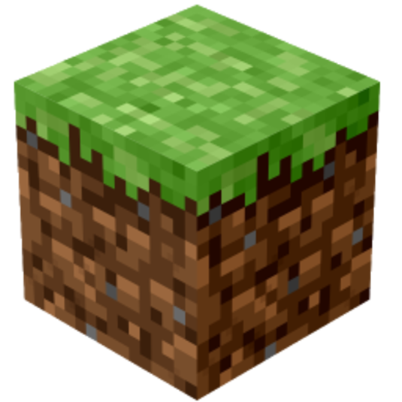
Plan
Problématique
Question de recherche
Cadre conceptuel
Considérations méthodologiques
Tâches co-construites
Résultats préliminaires
Remarques conclusives
Notes:
Mathieu
Répartition du temps
Accueil et introduction (2 min.)
Problématique (3 min.)
Question de recherche (1 min.)
Cadre conceptuel (2 min.)
Considérations méthodologiques (1 min.)
Tâches co-construites (2 min.)
Résultats préliminaires (8 min.)
Remarques conclusives (1 min.)
*10 minutes de questions

Slide 4
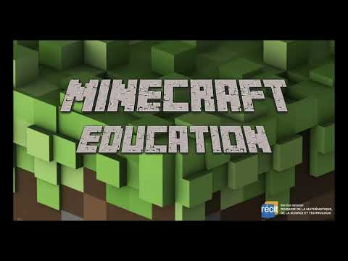
Qu’est-ce que Minecraft Education ?

Slide 5
Problématique
Jeux éducatifs sont plus fréquemment utilisés pour enseigner les mathématiques que toute autre discipline (Hainey et al., 2016)
Minecraft est un jeu éducatif de plus en plus répandu dans les salles de classe (Kipnis, 2018)
Minecraft Education soulève un potentiel pédagogique intéressant, qui aurait même un effet motivant chez les élèves (Andlauer et al., 2018) et favoriserait un changement de posture de l’enseignant·e (Thiault et al., 2022)... avantages et défis pédagogiques documentés
Peu d’études ont porté sur le potentiel en didactique des mathématiques
Avantages et défis pédagogiques
Avantages et défis didactiques
Suite
Notes:
Mathieu

Slide 6
Plusieurs avantages et quelques défis pédagogiques (à ce jour)
Avantages pédagogiques
Enfants voient que des concepts mathématiques peuvent s’appliquer dans d’autres domaines scolaires (Jensen et Hanghøj, 2020)
Échange de connaissances entre les enfants qui connaissent bien Minecraft et ceux qui sont habiles en mathématiques (Jensen et Hanghøj, 2020)
Logiciel déjà connu des enfants afin de les rejoindre plus facilement (Nebel et al., 2016)
Reproduire à peu près n’importe quel objet ou forme, ce qui favorise la création (Nebel et al., 2016)
Augmente la motivation d’explorer un sujet (Bayliss, 2012)
Élèves autistes ont une interaction positive avec leur enseignant, en leur laissant exprimer leurs intérêts (Petrov, 2014)
Défis pédagogiques
Expertise n’est pas nécessairement développée chez les enseignants (Gregory et al., 2013, cité dans Nebel et al., 2016)
Idées pré-existantes des joueurs expérimentés peuvent demeurer même quand l’environnement les contredit (De Jong, 2006 cité dans Nebel et al., 2016)
Joueurs expérimentés peuvent rester dans leur manière habituelle d’agir, sans tester de nouvelles hypothèses (Dahlskog, 2012 cité dans Nebel et al., 2016)
Joueurs expérimentés peuvent aussi dominer dans des scénarios compétitifs et même collaboratifs (Hanghøj et al., 2014; Marklund et al., 2013, cités dans Nebel et al., 2016)
Notes:
Mathieu

Slide 7
De rares avantages et défis didactiques (à ce jour)
Avantages didactiques
Donne du sens à différents concepts mathématiques (Jensen et Hanghøj, 2020) en géométrie (Herold, 2015; Kim et Park, 2018) en algèbre (Kim et Park, 2018; Moore, 2018)
Soutient le développement d’habiletés spatiales (Garskof, 2014; Koroglu et Yildiz, 2021)
Élèves voient que les formules ne sont pas simplement quelque chose à mémoriser, mais sont liées à des objets et des expériences concrètes (Moore, 2018)
Défis didactiques
Limite les fonctionnalités dû à la forme cubique des blocs (Koroglu et Yildiz, 2021; Nebel et al., 2016)
Limite les fonctionnalités dû à la taille des blocs (Koroglu et Yildiz, 2021)
Autres avantages et défis didactiques potentiels…
Notes:
Mathieu

Slide 8
Cadre conceptuel : jeu sérieux et ludicisation
Jeu sérieux (serious game)
« Application informatique, dont l’intention initiale est de combiner, avec cohérence, à la fois des aspects sérieux (serious) tels, de manière non exhaustive et non exclusive, l’enseignement, l’apprentissage, la communication, ou encore l’information, avec des ressorts ludiques issus du jeu vidéo (game) [et] a donc pour but de s’écarter du simple divertissement. » (Alvarez, 2007, p. 249)
Ludification / ludicisation (apprentissage par le jeu)
Ludification ajoute des éléments de jeu à une situation d'apprentissage, tandis que l’apprentissage par le jeu est un jeu complet utilisé pour faire apprendre
« On n’apprend pas mieux en jouant. On apprend mieux si on joue à des jeux bien conçus pour des objectifs d’apprentissage clairs et si l’enseignant a mis en place les conditions nécessaires pour que le temps consacré au jeu soit intégré dans un scénario qui prenne en compte des objectifs pertinents et intègre un temps de débriefing. On apprend en réfléchissant sur son expérience de jeu. » (Sanchez et Romero, 2020, p. 113)
Notes:
Mathieu

Slide 9
Cadre conceptuel : affordance
Affordance
Provient de la psychologie écologique où on s’intéresse aux possibilités d'interaction entre l'animal et son environnement (Gibson, 1977)
« Les affordances sont les propriétés de l’environnement rendant possible une action à un individu en fonction des ressources dont il dispose. Le monde serait ainsi perçu en fonction des possibilités d’action suggérées par les objets de l’environnement. Par exemple, une chaise suggère à un individu de s’asseoir dessus, [mais] cette même chaise ne serait pas affordante pour un éléphant, car ses propriétés corporelles ne sont pas compatibles avec l’objet. » (François, 2020, p. 49)
Du verbe to afford qui a un double sens : être en mesure de faire quelque chose et offrir... parfois traduit en termes de potentialité
Un outil technologique peut être utilisé d’une manière qui n’avait pas nécessairement été envisagée par les personnes qui l’ont conçu
Notes:
Mathieu

Slide 10
Cadre conceptuel : avantage et défi didactique
Avantage et défi didactique
Difficile à définir… à contraster par rapport à un avantage et un défi pédagogique
Aspect qui influence positivement (avantage… favorise/soutient/facilite/aide/optimise) ou négativement (défi… limite/restreint/nuit) l’apprentissage de concepts et processus mathématiques
Notes:
Mathieu

Slide 11
Question de recherche
Dans une accélération de l’intégration en classe des jeux sérieux, une prise de recul est nécessaire pour en faire ressortir l’affordance…
Quels sont les avantages et défis didactiques de l’usage de Minecraft Education dans l’enseignement-apprentissage des mathématiques?
Notes:
Shanie

Slide 12
Considérations méthodologiques
Recherche collaborative dans le cadre du programme Engagement
Phase de Démarrage
Initiation à la recherche (lectures, journal de bord et discussions)
Rencontres de travail (1 journée et 4 demi-journées) avec des partenaires des milieux de pratique, soit 8 enseignant·es et 6 conseiller·ères pédagogiques
Co-construction de tâches (application, exploration ou création) mobilisant plusieurs domaines mathématiques et ayant recours à Minecraft Education
Phase d’Action
Collecte de données (observations, productions, entretiens et discussions de groupes) au printemps 2024, dans 10 classes allant de la 4e année du primaire jusqu’à la 2e année du secondaire (9-14 ans)
Analyse thématique des données en cours ⇒ avantages et défis didactiques
Pour l’instant, 4 entretiens d’enseignant·es ciblés (environ 30 min., sur Zoom, environ une semaine après les observations en classe)
Notes:
Mélanie

Slide 13
Tâches co-construites
Niveau scolaire | Nom | Intention(s) | Concepts ciblés
4e année | Connais-tu les prismes? Monde - Vidéo - Traces | Exploration | Vocabulaire des solides (cubes et prismes à base rectangulaires)
4e année | À la manière de Mondrian | Création | Contraintes à respecter : interprétation d’un diagramme à bandes, quadrilatère, aire et fractions
5e année | Le dallage frisé | Exploration et création | Frises et dallages avec translation et réflexion
5e et 6e années | Le parc des maths | Création | Contraintes à respecter : interprétation d’un diagramme circulaire ou à ligne brisée, aire, périmètre et volume
6e année | Jeux Olympiques d’été | Création | Contraintes à respecter : échelle, aire, périmètre, volume, fraction, nombres décimaux et pourcentage
2e secondaire | Aire des solides | Exploration | Aire total de solides (cubes et prismes à base rectangulaires), recherche de mesures manquantes (algèbre) et solides décomposables
Notes:
Stéphanie

Slide 14
Portrait des participant·es
Participant·es | Années d'expérience en enseignement | Années d'expérience (utilisation) avec Minecraft | Compétence numérique perçue
Laurent | 16 | 3 | Très expérimenté
Josiane | 10 | 0 | Peu expérimentée
Marie | 12 | 3 | Très expérimentée
Gabriel | 15 | 3 | Très expérimenté
Notes:
Mathieu

Slide 15
Résultats préliminaires
Observations globales
Activité mathématique des élèves influencée par l’intention de la tâche
Potentiel plus grand pour une intention d’exploration
Statut de l’erreur est différent sur Minecraft, où la prise de risque est facilitée
Choix didactiques différents de piloter une même tâche, qui ont influencé l’apprentissage des élèves, par exemple le choix de représentation de Marie par rapport au plan à l’échelle de Sophie
Marie (entretien) :
« J’ai fait faire une représentation de ce qu’ils comprenaient de la situation, mais je n’ai pas obligé un plan nécessairement. On l’avait prévu dans notre façon de faire. Je sais que [Sophie] leur a fait faire un plan vraiment à l’échelle. Moi, je suis du type improvisation. Je suis allée avec le « beat » de la classe et ils ne s’en allaient pas vers le fait de faire un plan. On a représenté notre situation. On s’est assuré que l’on comprenait nos concepts mathématiques, qu’on savait où on s’en allait, dans quelles étapes il fallait faire les choses et ce qu’il ne fallait pas oublier. Après, je les ai lancés direct dans Minecraft pour qu’ils aillent construire. [...] Je trouve qu’au niveau créatif, cela les aurait un peu plus contraints sur le plan. »
Notes:
Mathieu

Slide 16
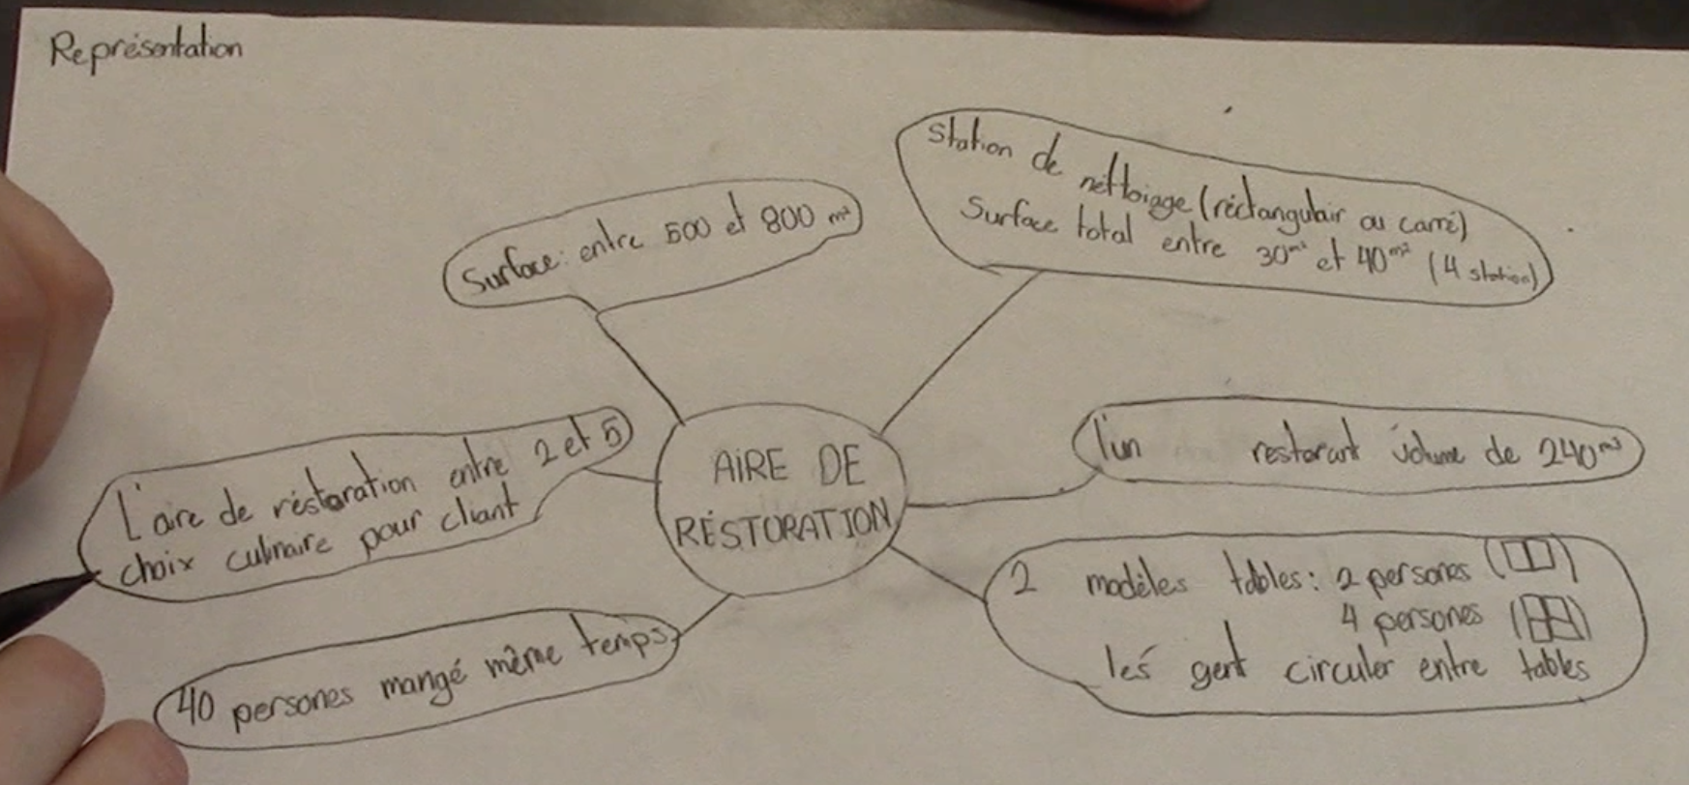
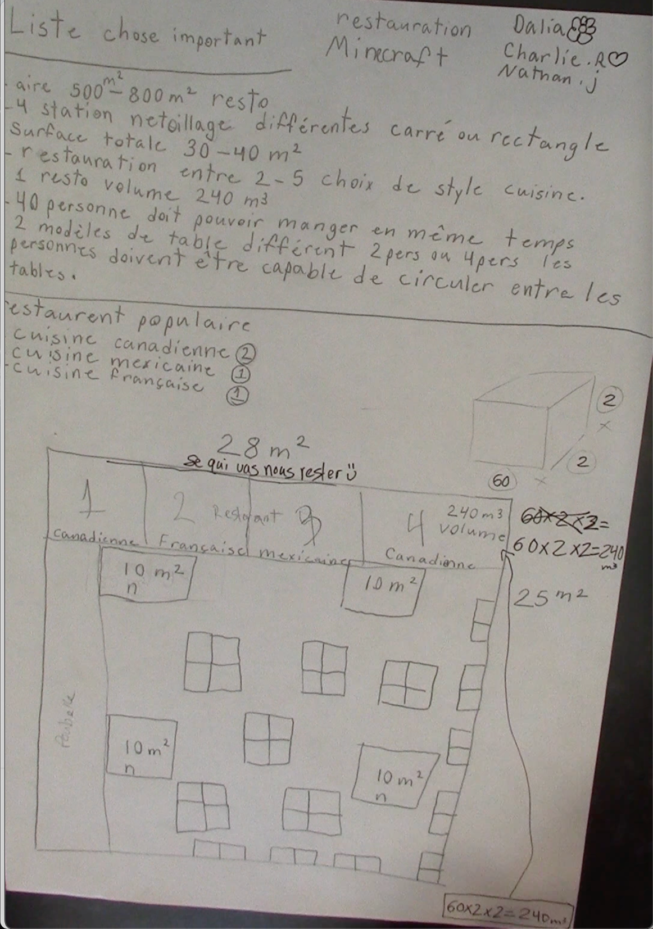
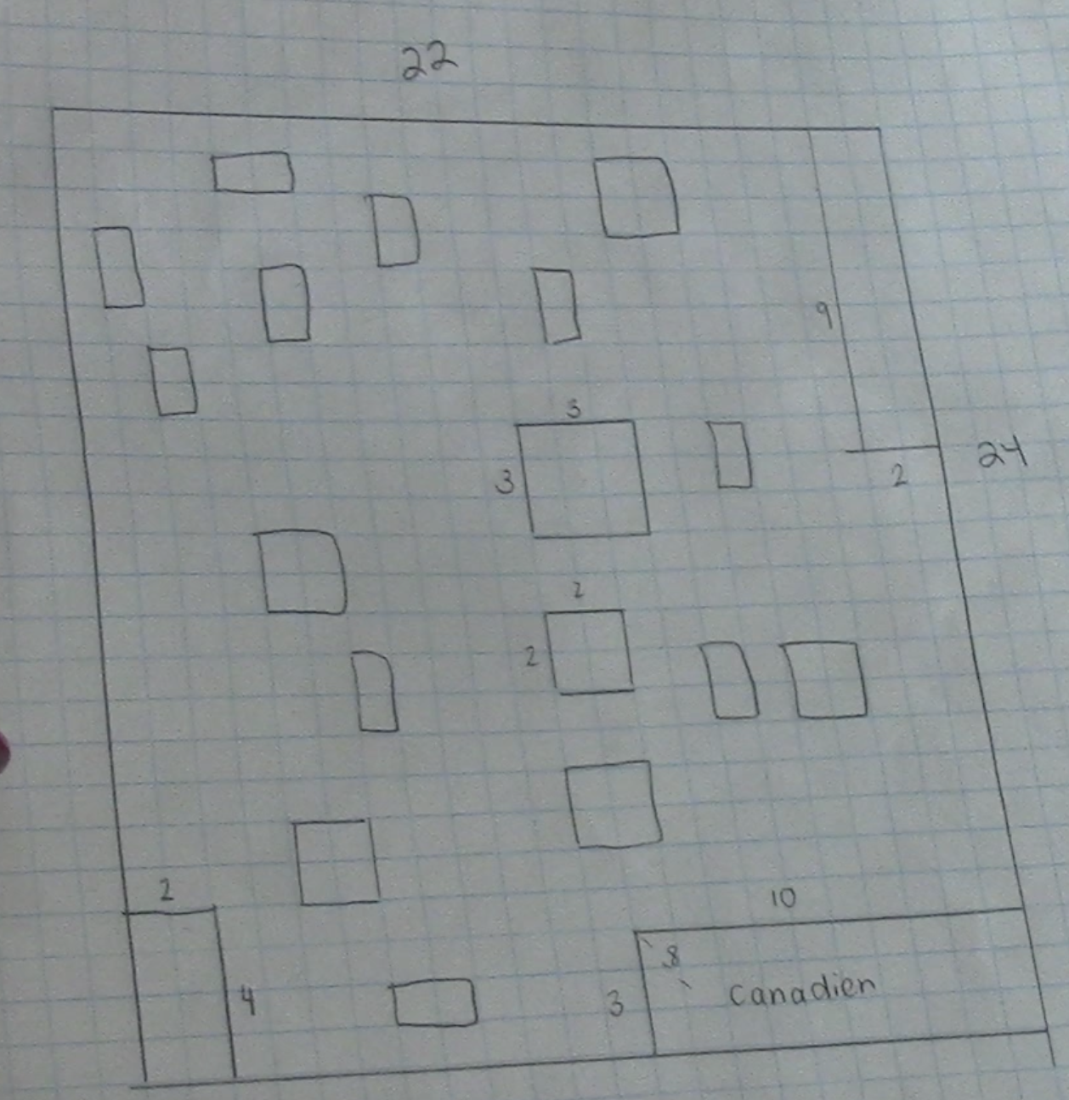
Résultats préliminaires
Permet aux élèves d'explorer et de réaliser la tâche intuitivement, de manière autonome
Notes:
Mathieu

Slide 17
Résultats préliminaires
Analyse ciblée sur 4 entretiens
Quelques avantages et défis didactiques à exemplifier
Avantages didactiques
Vision spatiale
Différenciation didactique
Manipulation
Potentiel pour travailler divers concepts mathématiques
Défis didactiques
Forme cubique et taille
Planification
Notes:
Mathieu

Slide 18
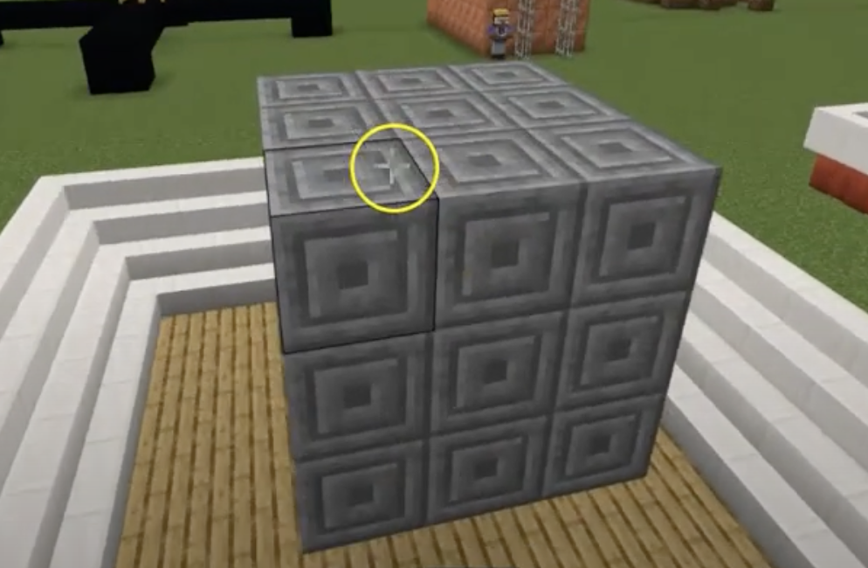
Résultats préliminaires
Avantage didactique #1 : Vision spatiale
Environnement immersif pour voir selon tous les angles
Laurent : « Le gros avantage que j’aime, c’est la partie 3D. La partie de voir en 3D une réalité qui des fois est extrêmement floue et imprécise. »
Marie : « Ils [les élèves] étaient plus capables de voir leurs aires de restauration en 3D, contrairement au plan où ils le font en 2D. »
Notes:
Mathieu

Slide 19
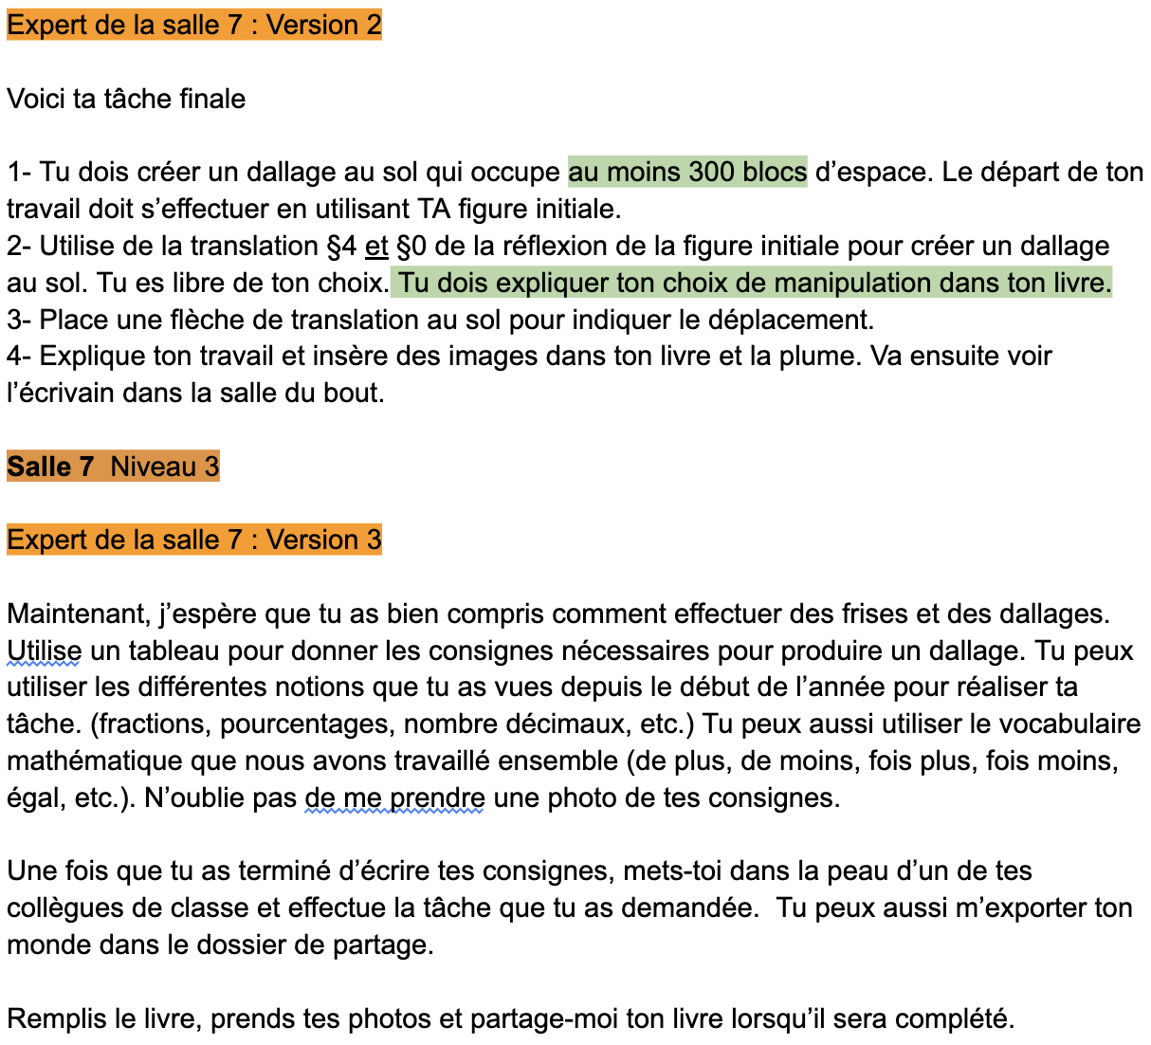
Résultats préliminaires
Avantage didactique #2 : Différenciation didactique
Gabriel : « L’idée de les faire chacun dans leur monde, c’est de leur permettre d’y aller à leur rythme, de différencier les élèves, ça nous a permis de créer trois mondes de trois niveaux différents […] et ça nous permettait de voir la compréhension individuelle de chaque élève »
Laurent : « Moi, ce que j’aime dans ces périodes-là, c'est la façon dont on travaille avec plusieurs niveaux. Mes élèves qui sont très rapides, qui ont des habiletés, qui ont compris la matière, il y a quand même un intérêt d’aller plus loin et d’aller trouver une façon intéressante. »
Notes:
Mathieu

Slide 20
Résultats préliminaires
Avantage didactique #3 : Manipulation
Laurent donne un exemple de la manipulation de fractions par exemple, sur papier vs la manipulation 3D : « Ça devient de la manipulation quand même, même si c’est de l’écran ou de la souris. Ça revient au même que de faire le geste de prendre mes Legos. » Il compare aussi avec la manipulation de Legos, mais qui est plus problématique au niveau de la gestion du matériel.
Josiane : « Surtout au 3e cycle, ça devient difficile la manipulation. Les élèves sont moins portés à aller chercher [du matériel]. Là-dedans [dans Minecraft], c’est plus concret je trouve. On est beaucoup dans l’abstrait, ça [Minecraft], ça vient concrétiser les notions. Ça vient appuyer nos enseignements. »
Marie : « Avec le matériel, [...] si j’avais voulu travailler avec des blocs, à la grosseur qu’ils ont faite dans Minecraft, avec [l’ordre de grandeur des nombres] qu’on travaille en 5e année, je n’y serais pas arrivé. Je n’ai pas assez de blocs pour cela. »
Gabriel : « Ça vient chercher une compréhension qui est différente, qui est visuelle. Pour les fractions, c’est facile, car ils manipulent. Au lieu d’être dans un côté un peu abstrait de la fraction, on vient chercher la pose de blocs qui les emmènent à bien comprendre ce que la fraction représente, surtout au niveau des fractions équivalentes et irréductibles, ça va vraiment aider et débloquer plusieurs élèves »
Favorise le passage du concret vers l’abstrait… Matériel de manipulation virtuel ou pseudo-concret?
Notes:
Mathieu

Slide 21
Résultats préliminaires
Avantage didactique #4 : Potentiel pour travailler divers concepts mathématiques
Josiane voit le potentiel de Minecraft pour travailler le 3D, l’aire, le volume, les fractions et les pourcentages
Laurent a conçu et expérimenté des tâches Minecraft qui permettent de travailler les fractions, les pourcentages, le tableau de numération, les frises et dallages, les probabilités et les critères de divisibilité
Rencontre de travail a été faite pour analyser les concepts et processus de la PDA dont l’apprentissage est favorisé (ou limité) par Minecraft
Notes:
Mathieu

Slide 22
Résultats préliminaires
Défi didactique #1 : Forme cubique et taille
Marie : « C’est sûr que Minecraft est carré. Donc, tout ce qui est rond ou triangle, on est contraint un petit peu. »… Limite de la taille/largeur/forme des blocs… superficie inclut ou non les blocs?
Gabriel : « On parle toujours des courbes et des angles qui sont plus difficiles à travailler puisque nous sommes limités par la disposition des blocs. »
Laurent : Limitation à ce qui est cubique, alors les angles et solides sont limités
Josiane : Complexité de l’échelle, qui défait le caractère réaliste de Minecraft
Notes:
Mathieu

Slide 23
Résultats préliminaires
Défi didactique #2 : Planification
Gabriel : Défi de proposer des tâches que les élèves peuvent terminer dans les temps demandés
Josiane : Difficulté à préparer une tâche claire et réalisable du premier coup... aussi d'anticiper les difficultés et les actions des élèves?
Notes:
Mathieu

Slide 24
Notes:
Mathieu

Slide 25
Remarques conclusives
À venir pour les phases d’Action et de Partage
Cadre conceptuel à développer
Formulation des avantages et défis didactiques (verbes?)
Quelques avantages didactiques à approfondir et à mettre en lien avec d’autres travaux, par exemple la différenciation didactique et la manipulation
Traitement et analyse des autres données (observations, productions, entretiens et discussions de groupes)
Diffusion des résultats dans des évènements scientifiques (Colloque international en éducation 2025 et EMF 2025) et professionnels (FCC 2024, GRMS 2024 et AQUOPS 2025)... publications à venir
Notes:
Mathieu

Slide 26
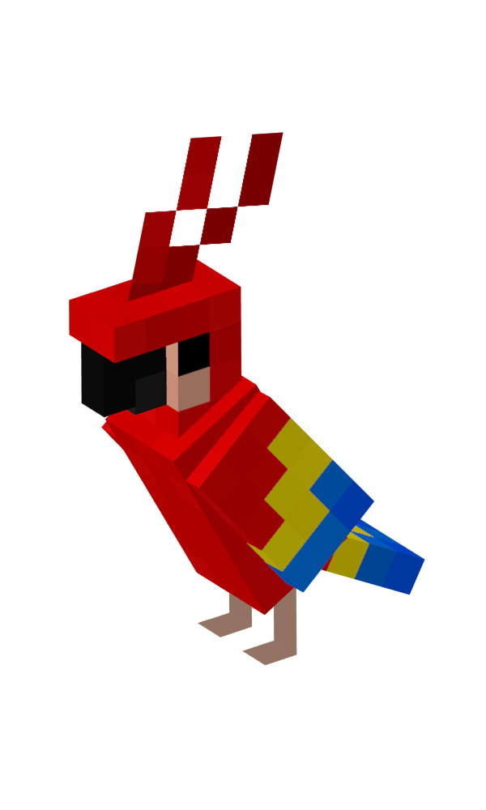
Service national
DOMAINE DE LA MATHÉMATIQUE,
DE LA SCIENCE ET TECHNOLOGIE
Merci!
Mathieu Thibault
Stéphanie Rioux
Mélanie Roy
Shanie Philibert (Sandrine Michot)
mathieu.thibault@uqo.ca
stephanie.rioux@recit.qc.ca
recitmst.qc.ca/minecraft18062024
Notes:
Mathieu

Slide 27
Démarrage d’un projet portant sur les avantages et défis didactiques de Minecraft Education pour l'enseignement-apprentissage des mathématiques
Selon une revue systématique d’écrits scientifiques (Hainey et al., 2016), les jeux éducatifs sont plus fréquemment utilisés pour enseigner les mathématiques que toute autre discipline. Minecraft est d’ailleurs un des jeux éducatifs de plus en plus répandus dans les salles de classe (Kipnis, 2018). Minecraft Education soulève un potentiel pédagogique intéressant, qui aurait même un effet motivant chez les élèves (Andlauer et al., 2018) et favoriserait un changement de posture de l’enseignant·e (Thiault et al., 2022). Sur le plan pédagogique, on retrouve ainsi plusieurs avantages, mais aussi des défis. Par contre, peu d’études empiriques ont porté sur le potentiel didactique et encore moins en didactique des mathématiques, surtout en langue française. Dans une accélération de l’intégration en classe des jeux sérieux, une prise de recul est nécessaire pour faire ressortir des avantages et des défis didactiques de l’usage de Minecraft Education pour l’enseignement-apprentissage des mathématiques. Dans cette recherche collaborative, notre équipe de recherche a mis en place des rencontres de travail avec des partenaires des milieux de pratique, soit 8 enseignant·es et 6 conseiller·ères pédagogiques. Des tâches mobilisant plusieurs domaines mathématiques et ayant recours à Minecraft Education ont été co-construites avec ces partenaires. La collecte de données (observations, productions, entrevues avec les enseignant·es et discussions de groupes avec des élèves) a été mise en place au printemps 2024, dans 10 classes allant de la 4e année du primaire jusqu’à la 2e année du secondaire (9-14 ans). L'analyse thématique des données permettra de faire ressortir des avantages et défis didactiques.

Slide 28
Références bibliographiques
Alvarez, J. (2007). Du jeu vidéo au serious game, approches culturelle, pragmatique et formelle. Thèse de doctorat, Université de Toulouse, France.
Andlauer, L., Thiault, F. et Bolka-Tabary, L. (2018). Apprendre avec le jeu numérique Minecraft. edu dans un dispositif interdisciplinaire en collège. Sciences du jeu, 9. https://journals.openedition.org/sdj/1057
Bayliss, J. D. (2012). Teaching game AI through Minecraft mods. Dans 2012 IEEE International Games Innovation Conference (IGIC) (pp. 1-4). doi:10.1109/IGIC.2012.6329841
François, C. (2020). Intégration des interactions sensori-motrices et affectives dans le comportement d'achat. Thèse de doctorat, Université Grenoble Alpes, France.
Garskof, J. (2014). The ready-for-anything mind. Scholastic Parent & Child, 62-66.
Gibson, J.J. (1977). The Theory of Affordances. Dans R. Shaw et J. Bransford (dir.) Perceiving, Acting, and Knowing. Toward an Ecological Psychology. Hillsdale: NJ, Lawrence Erlbaum Associates, 67-82.
Hainey, T., Connolly, T. M., Boyle, E. A., Wilson, A. et Razak, A. (2016). A systematic literature review of games- based learning empirical evidence in primary education. Computers & Education, 102, 202–223. https://www.sciencedirect.com/science/article/abs/pii/S0360131516301567
Herold, B. (2015). Minecraft fueling creative ideas, analytical thinking. Education Week, 35(1), 12. https://www.edweek.org/ew/articles/2015/08/19/minecraft-fueling-creative-ideas-analytical-thinking-in.html
Jensen, E. O. et Hanghøj, T. (2020). What’s the math in Minecraft? A design‑based study of students’ perspectives and mathematical experiences across game and school domains. Electronic Journal of e-LEARNING, 18(3), 261-274.

Slide 29
Références bibliographiques (suite)
Kim, Y. R. et Park, M. S. (2018). Creating a Virtual World for Mathematics. Curriculum and Instruction Faculty Publications. 3. https://digitalcommons.tamusa.edu/edci_faculty/3
Kipnis, A. (2018). Communication through playful systems: presenting scientific worlds the way a game might do. Integrative and Comparative Biology, 58(6), 1235-1246. https://academic.oup.com/icb/article/58/6/1235/5056708
Köroğlu, M. N. et Yildiz, B. (2021). Design thinking in mathematics education: The minecraft case. Technology, Innovation and Special Education Research Journal, 1(2), 150-179.
Moore, K. (2018). Minecraft comes to math class. Mathematics Teaching in the Middle School, 23(6), 334–341.
Nebel, S., Schneider, S. et Rey, G. D. (2016). Mining learning and crafting scientific experiments: a literature review on the use of minecraft in education and research. Journal of Educational Technology & Society, 19(2), 355-366.
Petrov, A. (2014). Using Minecraft in education: A Qualitative study on benefits and challenges of game-based education. Thèse de doctorat, University of Toronto, Canada.
Sanchez, É. et Romero, M. (2020). 9. On apprend (mieux) en jouant. Dans É. Sanchez et M. Romero (dir.), Apprendre en jouant, (p. 113-123). Retz. https://www.cairn.info/apprendre-en-jouant--9782725639550-page-113.htm
Thiault, F., Andlauer, L. et Bolka-Tabary, L. (2022). L’appropriation du jeu vidéo par les enseignants: les apports pédagogiques de l’usage de Minecraft. edu au collège. Dans Y. Rochat, S. Krichane et I. Pante (dir.), Penser (avec) la culture vidéoludique. PULG, collection Jeu/Play/Spiel (n°4). https://hal.science/hal-03705684/document

Slide 30
INSTRUCTIONS FOR USE
You must credit Slidechef in order to use this template
What you are allowed to do :
Modify this template
Use it for personal or commercial projects
What you are not allowed to do :
Offer Slidechef templates for download
Sublicense, sell or rent any Slidechef content
Distribute Slidechef content unless it has been authorized
Include Slidechef content in an online or offline file
Acquire the copyright of Slidechef content

Slide 31
Slide Chef

